Slide 1
オープンソース開発における ソフトウェアテストの実態調査
The Survey of Software Testing in
Open Source Software Development
千葉工業大学
社会システム科学部
プロジェクトマネジメント学科
矢吹研究室
1042060 清水 竜吾

Slide 2
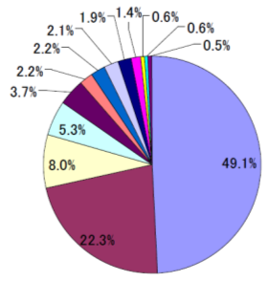
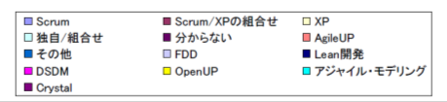
背景
テスト駆動開発
出典：IPA独立行政法人 情報処理推進機構-非ウォーターフォール型開発に関する調査（調査報告書）調査報告書

Slide 3
目的
テストコードとメインコードの
コード量の時間変化を調べる

Slide 4






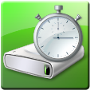










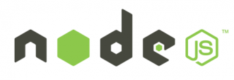
手法-どうやって調べる
ＯＳＳホスティングサービス

Slide 5
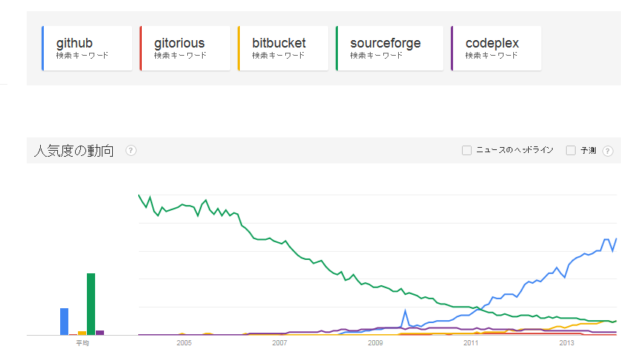
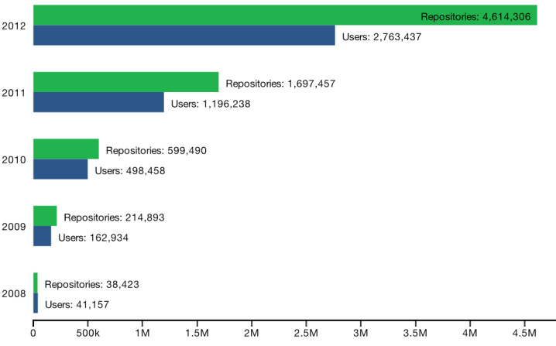
手法：何故ＧｉｔＨｕｂなのか・・・
出典：The GitHub Blog
出典：Googleトレンド

Slide 6





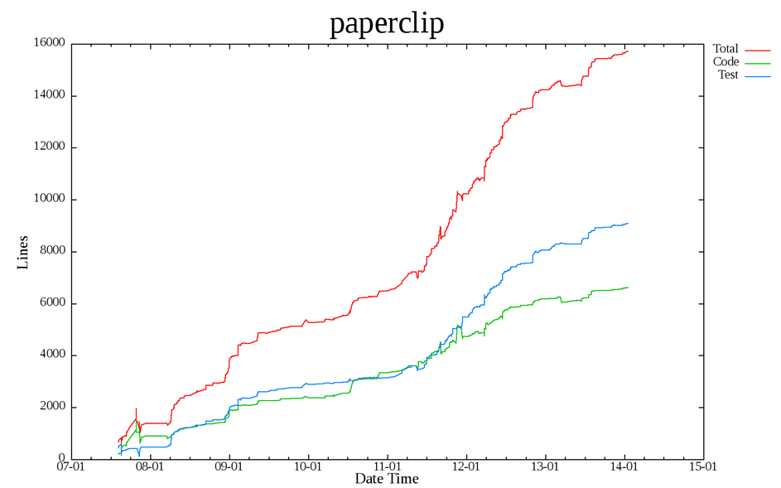
手法
GitHub
プロジェクト
データ
プロジェクト
データ
履歴情報
コードカウントツール
ソースコード量情報
結果
ローカル環境
グラフ作成ツール

Slide 7
対象
本研究で対象とするソフトウェア開発プロジェクト
ユーザ名 | リポジトリ名
jquery | jquery
adobe | brackets
angular | angular.js
ariya | phantomjs
blueimp | jQuery-File-Upload
bower | bower
caolan | async
defunkt | jquery-pjax
discourse | discourse
gruntjs | grunt
hakimel | reveal.js
janl | mustache.js
jashkenas | backbone
jashkenas | coffee-script
jashkenas | underscore
joyent | node
LearnBoost | socket.io
less | less.js
madrobby | zepto
ユーザ名 | リポジトリ名
maker | ratchet
mbostock | d3
Modernizr | Modernizr
mojombo | jekyll
moment | moment
mozilla | pdf.js
mrdoob | three.js
plataformatec | devise
Prinzhorn | skrollr
resque | resque
rstacruz | nprogress
scottjehl | Respond
Shopify | dashing
thoughtbot | paperclip
twitter | typeahead.js
visionmedia | express
visionmedia | jade
xing | wysihtml5

Slide 8
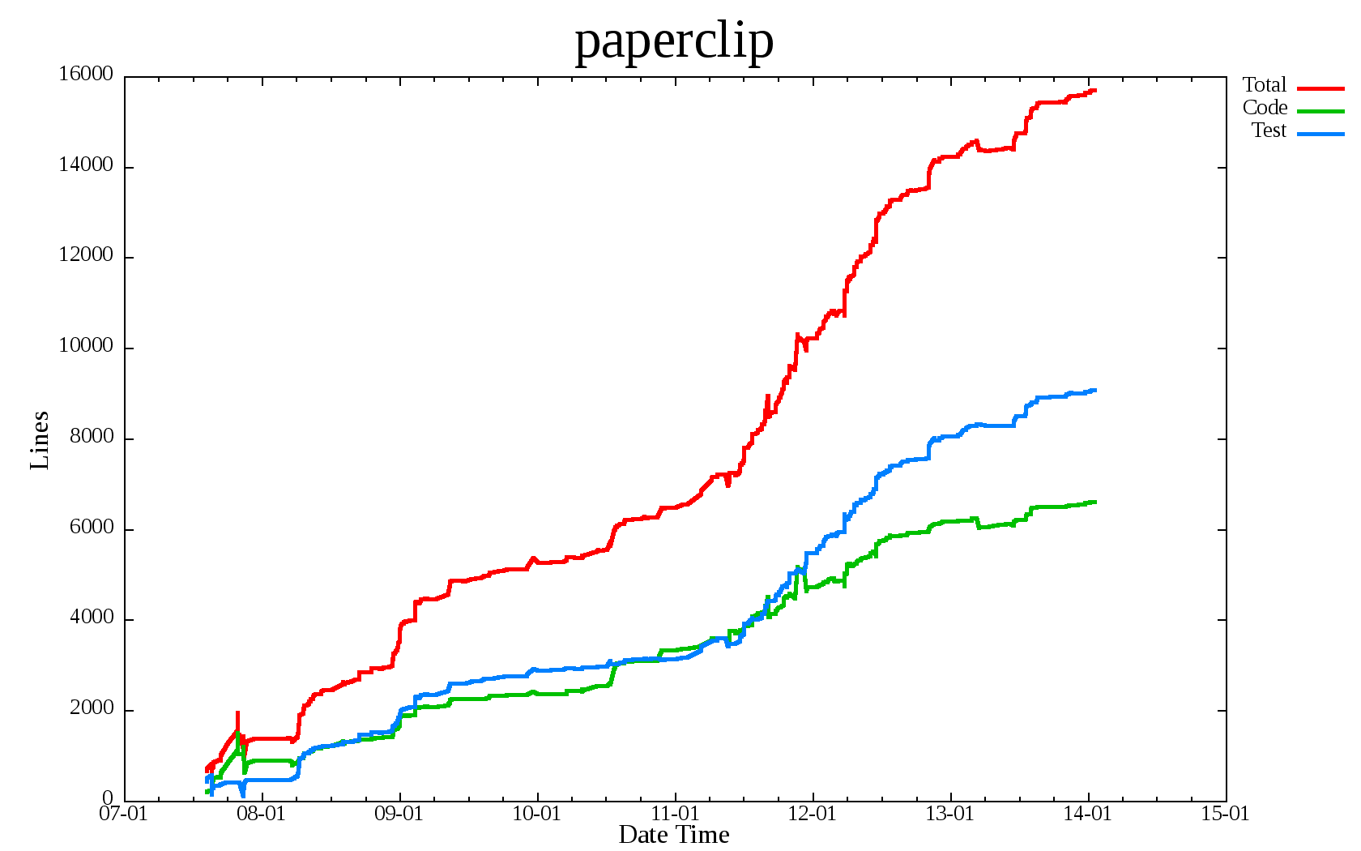
パターン①-メインコードよりテストコードのほうが多い

Slide 9
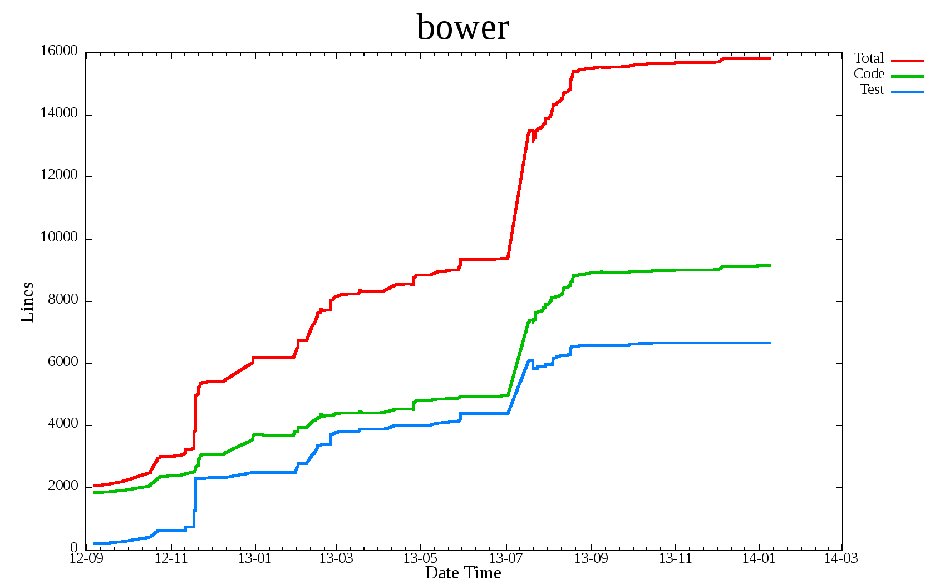
パターン②-メインコードとテストコードが共に成長する

Slide 10
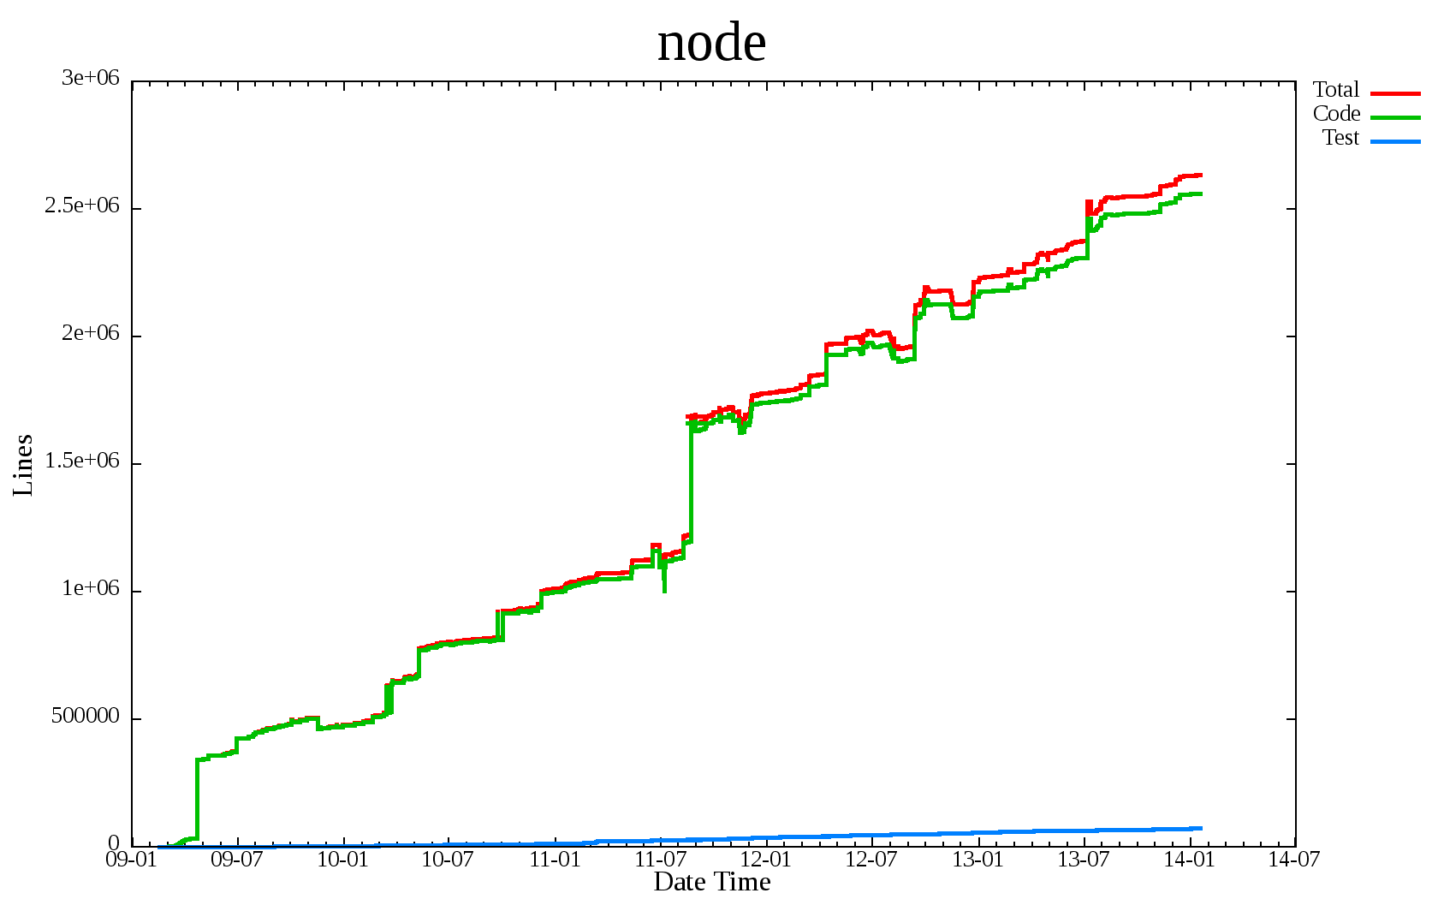
パターン③-テストコードが殆ど書かれていない

Slide 11
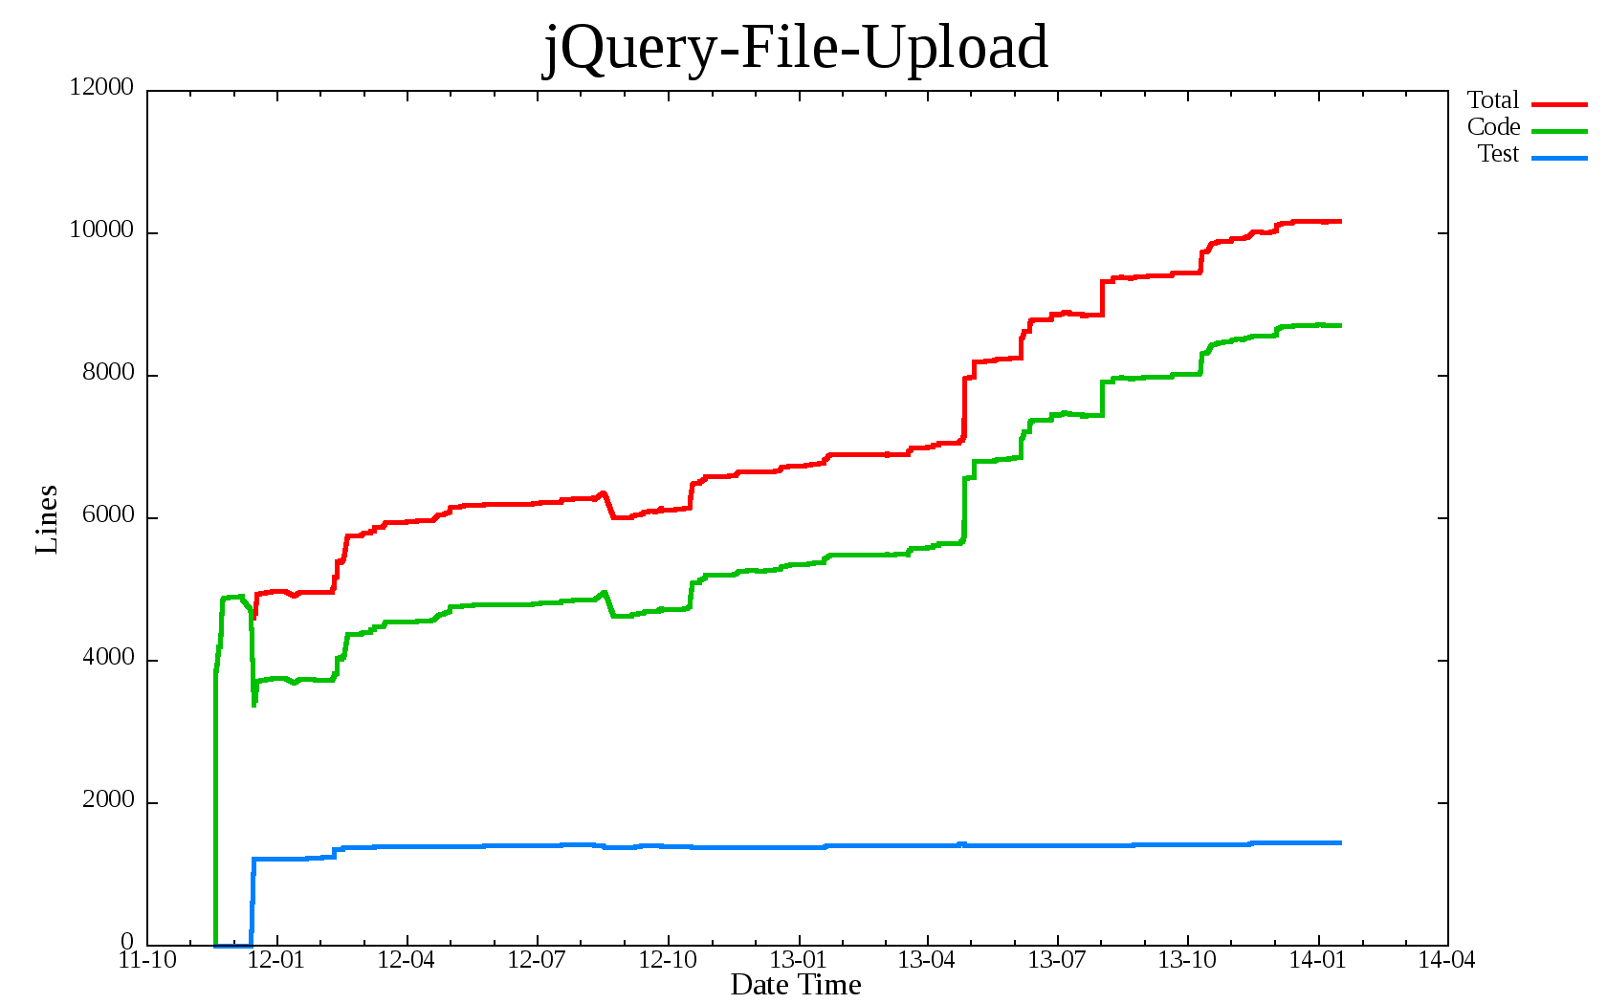
パターン④-テストコードが初期状態から殆ど変化がない

Slide 12
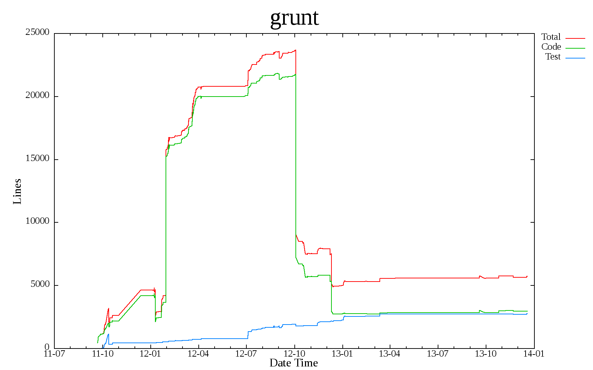
その他

Slide 13
結果

Slide 14
まとめ
オープンソースソフトウェアのテストに着目して，開発プロセスを調査した．
開発プロセスを調査するためにバージョンごとのコード量を調べ，ソースコードを可視化するツールを作り，調査した結果，
およそ半数の開発ではテスト駆動開発は行われていないことが判明した．

